Slide 1
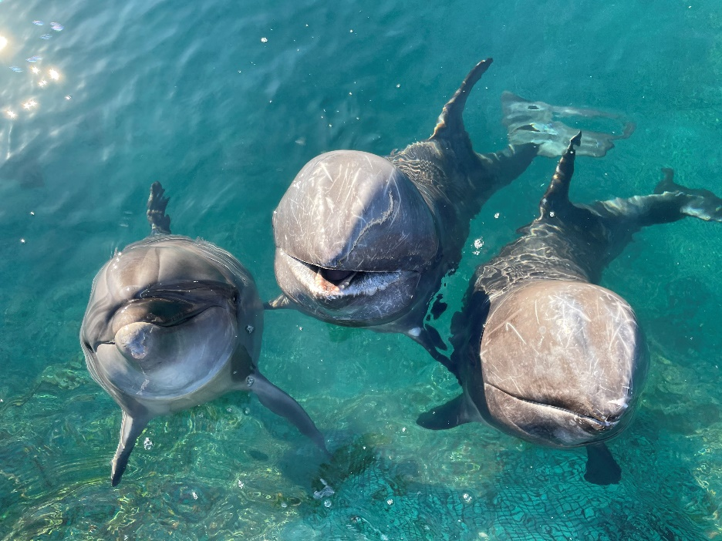


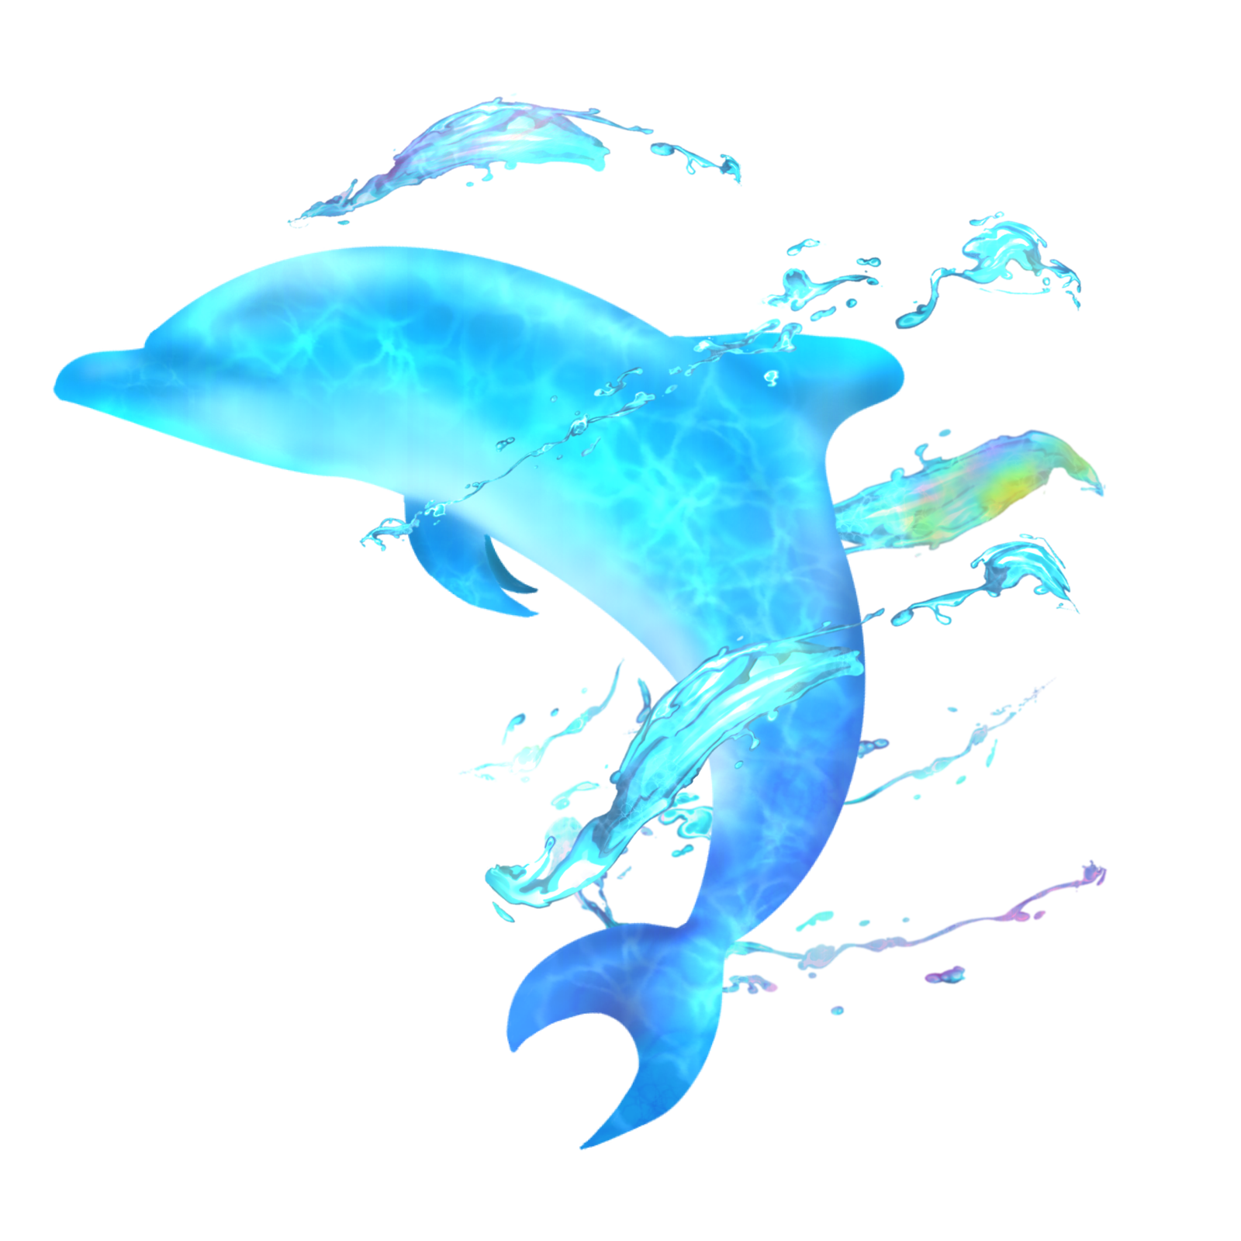
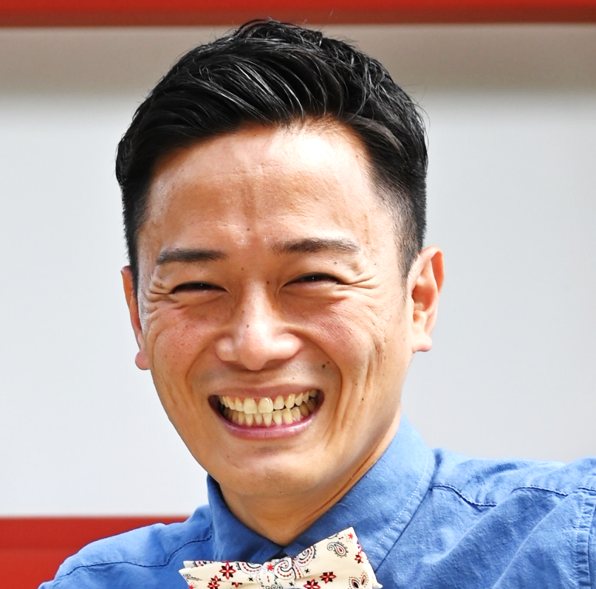
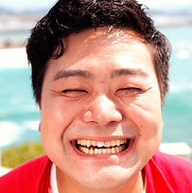
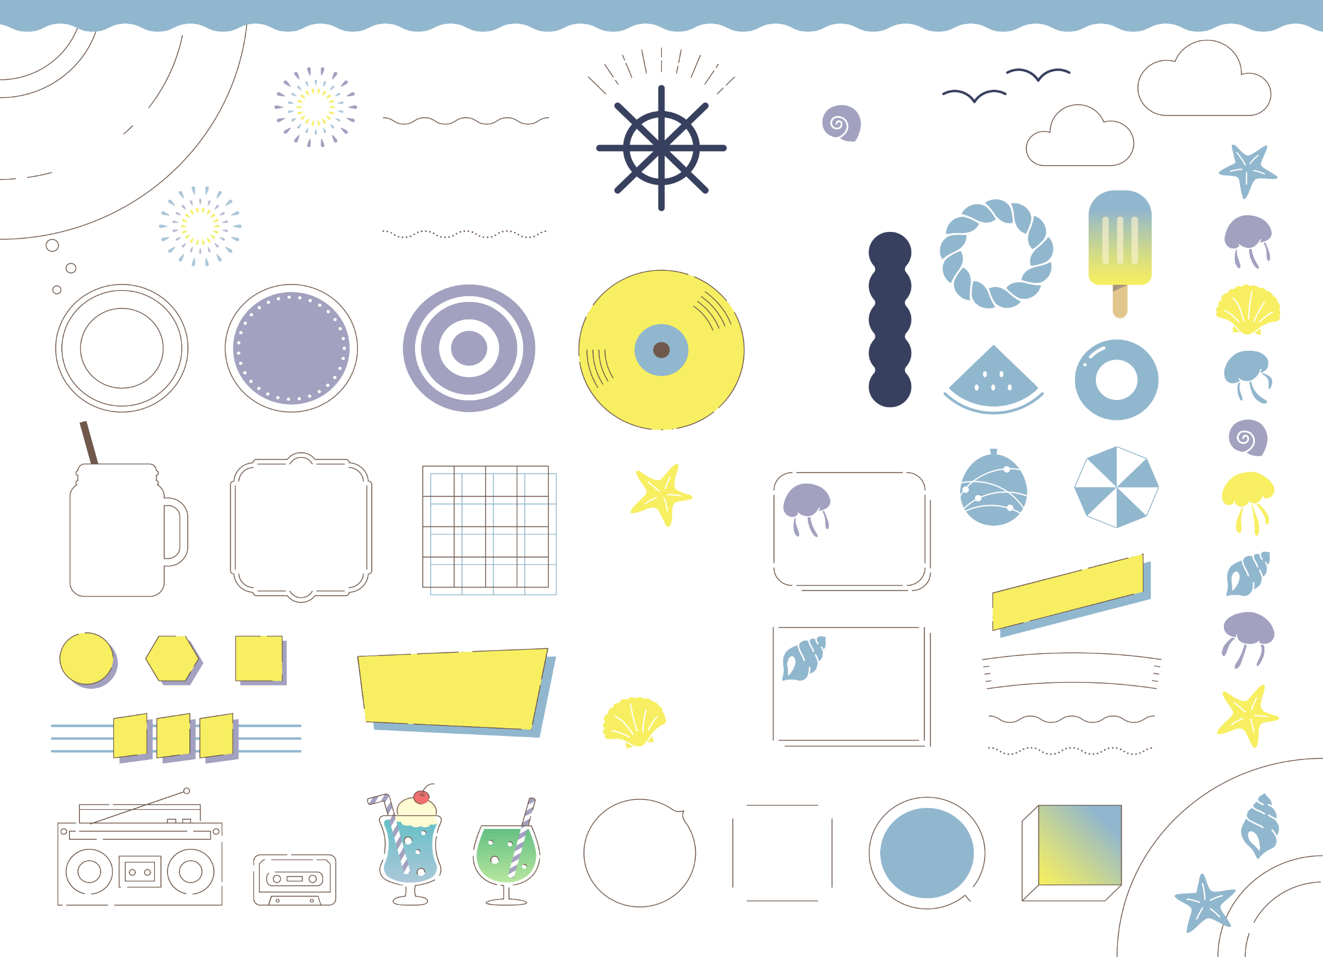

イルカと遊ぼう!
室戸ドルフィンセンター
（高知県）
しょーた☆
音楽や体操を
ご一緒に！
開 催 日
22
※写真はイメージです
８
月 日
火
あつかDRAGON
おだち
14:00 ~ 15:00

